Slide 1
Môn Tiếng Việt lớp 3
BÀI 11: CHUYỆN BÊN CỬA SỔ (Tiết 1, 2)

Slide 2
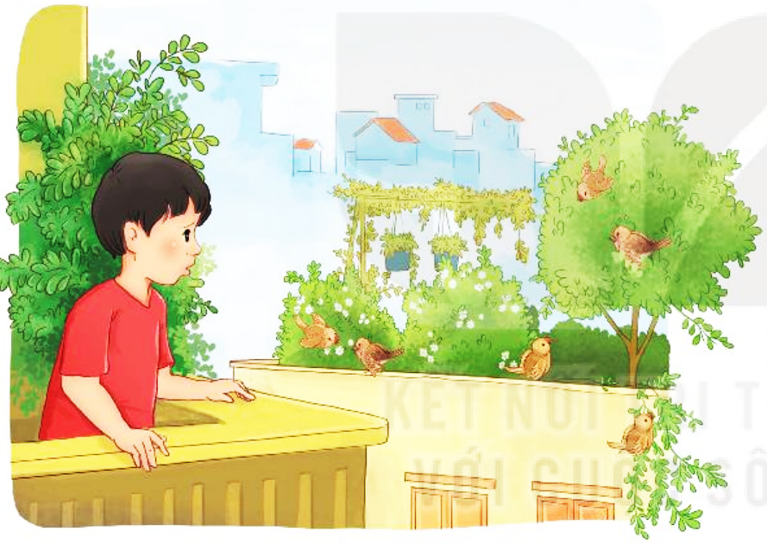

Slide 4
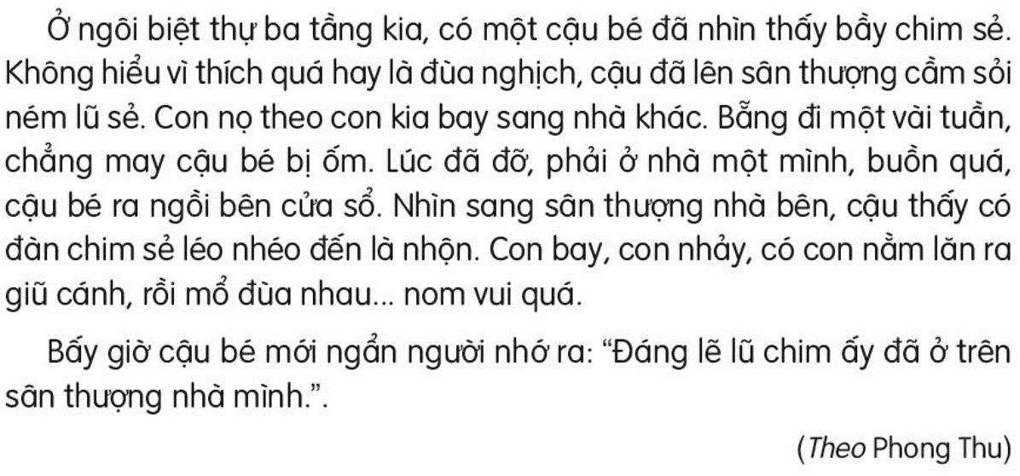

Slide 5
Thứ Tư ngày 22 tháng 02 năm 2023
TIẾNG VIỆT
Bài 11: CHUYỆN BÊN CỬA SỔ
1. Hướng dẫn đọc.
- Đọc trôi chảy toàn bài, ngắt nghỉ câu đúng, chú ý câu dài. Đọc diễn cảm các lời thoại với ngữ điệu phù hợp.
2. Chia đoạn.
+ Đoạn 1: Từ đầu đến có sân thượng.
+ Đoạn 2: Tiếp theo cho đến những chậu cây cảnh.
+ Đoạn 3: Tiếp theo cho đến nom vui quá.
+ Đoạn 4: Phần còn lại.

Slide 6
3. Luyện đọc và tìm hiểu bài.
lách chách,
bẵng,
nhộn,
léo nhéo,
Chúng ẩn vào các hốc tường,/ lỗ thông hơi,/ cửa ngách để trú chân,/ làm tổ.//
Giải nghĩa từ:
Lách chách: Tiếng chim kêu khe khẽ nghe rất vui.
Bẵng: im bặt, vắng bặt.
Léo nhéo: tiếng gọi nhau từ xa, không rõ nhưng liên tiếp.
Nhộn: vui và có chút ồn ào.

Slide 7
Tìm hiểu bài
Câu 1: Nơi ngày xưa là khu rừng, bây giờ đã thay đổi như thế nào?
Nơi ngày xưa là khu rừng, bây giờ đã thay thay bằng những khu nhà cao tầng.
Câu 2: Tìm những câu miêu tả sự xuất hiện của đàn chim ở khu nhà tầng?

Slide 10
Tìm hiểu bài
Câu 1: Nơi ngày xưa là khu rừng, bây giờ đã thay đổi như thế nào?
Nơi ngày xưa là khu rừng, bây giờ đã thay bằng những khu nhà cao tầng.
Câu 2: Tìm những câu miêu tả sự xuất hiện của đàn chim ở khu nhà tầng.
Những câu miêu tả sự xuất hiện của đàn chim ở khu nhà tầng là: Khu nhà xây đã lâu, nay mới thấp thoáng mấy con chim sẻ lách chách bay đến. Chúng ẩn vào các hốc tường lỗ thông hơi cửa ngách để trú chân, làm tổ. Bầy chim rụt rè sà xuống những chậu cây cảnh.

Slide 11
Tìm hiểu bài
Câu 3: Lần đầu nhìn thấy bầy chim sẻ, cậu bé đã làm gì? Kết quả của việc làm đó thế nào?
Lần đầu nhìn thấy bầy chim sẻ, cậu bé đã cầm sỏi ném bầy chim sẻ. Kết quả là làm cho đàn chim sợ hãy bay sang sân thượng nhà khác.
Câu 4: Sau khi bị ốm, cậu bé nhìn thấy gì ở sân thượng nhà bên? Cậu nghĩ thế nào khi nhìn thấy cảnh đó?
Sau khi bị ốm, cậu bé nhìn thấy sang sân thượng nhà bên, cậu thấy đàn chim léo nhéo đến là nhộn, con bay con nhảy, con nằm lăn ra giũ cánh rồi mổ đùa nhau ... nom rất vui. Cậu bé rất ân hận. Cậu nghĩ: Đáng lẽ lũ chim ấy đã ở trên sân thượng nhà mình.

Slide 12
Tìm hiểu bài
Câu 5: Theo em, cậu bé hiểu được gì từ những việc đã làm và những điều đã thấy?
Từ những việc đã làm, cậu bé hẳn là rất ân hận. Chắc chắn cậu bé sẽ không bao giờ đối xử với bầy chim như thế nữa. Nhìn đàn chim ríu ran nô đùa, cậu bé hiểu rằng: Nếu con người yêu thương, bảo vệ chim chóc thì chim chóc cũng sẽ gần gũi, gắn bó và mang lại niềm vui cho con người.

Slide 13
NỘI DUNG
Hiểu điều tác giả muốn nói qua câu chuyện: Nếu bạn yêu quý thiên nhiên thì thiên nhiên cũng sẽ yêu quý bạn.

Slide 14
KỂ CHUYỆN
CẬU BÉ ĐÁNH GIÀY
Kể lại từng đoạn của câu chuyện theo tranh.

Slide 15
KỂ CHUYỆN
4. Nói và nghe. CẬU BÉ ĐÁNH GIÀY

Slide 16
4. Nói và nghe. CẬU BÉ ĐÁNH GIÀY
Vinícius de Oliveira
Walter Salles

Slide 17
KỂ CHUYỆN
CẬU BÉ ĐÁNH GIÀY
Kể lại từng đoạn của câu chuyện theo tranh.

